Slide 1
答辩汇报 · 2026
ERP 智能问答与
采购分析平台
AI
Tool
H
›
›
语义路由
业务与知识
运行时治理
语义理解 × 业务数据 × 企业知识 × Harness 治理
把大模型能力放进一条可控、可证据、可审计的企业业务链路
FastAPI · LangGraph · SQLAlchemy · Vue 3 · ECharts
答辩人：________________ 指导教师：________________
ERP_Platform · 系统设计与工程实现
01 / 16
Notes:
[Sources]
- ERP_Platform local project scope and defense requirements, reviewed 2026-08-04.
[/Sources]

Slide 2
01 · 业务痛点与设计目标
02
从“能聊天”到“能解决采购业务问题”
语义
路由容易漂移
事实
业务事实不可信
关键词硬匹配无法处理同义表达、否定和复合意图。
订单状态、未入库清单和经营指标不能由模型猜测。
证据
回答缺少依据
治理
Agent 缺乏边界
制度流程需要企业知识证据和可追溯来源。
企业场景必须限制写操作、权限、预算、超时与审计。
设计原则
整句语义理解 → 真实 Tool 查询 → 证据约束回答 → Harness 全程治理
ERP 智能问答与采购分析平台
02 / 16
Notes:
[Sources]
- Local requirements and verified defect scenarios in ERP_Platform.
[/Sources]

Slide 3
02 · 总体设计
03
系统总体架构：六层协同、双数据通道
交互层
Vue 3 会话
订单表/卡
指标卡
ECharts
折叠来源
API / 身份层
FastAPI
User
Tenant
Org
Roles
Agent 编排层
SemanticRoutePlan
LangGraph
Answer Verify
Harness 治理层
Policy
Tool Contract
Budget
Timeout
Audit
Tool / 服务层
订单查询
订单列表
经营分析
知识检索
数据与知识层
ERP / DB
采购服务
WISE
IMA
平台数据库
ERP 智能问答与采购分析平台
03 / 16
Notes:
[Sources]
- backend/, frontend/, purchase_order_service/, infrastructure/ and .harness/ local code.
[/Sources]

Slide 4
03 · Agent 智能入口
04
整句语义路由：模型理解，规则校验
完整用户问题
SemanticRoutePlan
routing.py
“结合未入库订单和采购制度，分析履约风险并给建议”
完整语义
request_kind · operation
identifiers · filters
data_needs · evidence_need
required_tools · missing_fields
契约校验
规范化结构字段
检查必填参数
验证 Tool Contract
安全收口与澄清
›
›
通用
知识
业务
复合
澄清 / 拒绝
general
knowledge
business
composite
clarify / action
无需企业证据
WISE / IMA
采购 Tool
数据 + 知识
缺参数或越权
关键词只作为语言内容；真正决定执行的是完整语义形成的结构化计划。
ERP 智能问答与采购分析平台
04 / 16
Notes:
[Sources]
- backend/app/agents/routing.py; backend/app/agents/orchestrator.py; local routing tests.
[/Sources]

Slide 5
04 · 编排机制
05
LangGraph 主编排：受控的 Agent 循环
恢复上下文
请求护栏
发现 Tool
Agent 决策
执行 Tool
›
›
›
›
restore_context
request_guard
discover_tools
agent_step
execute_tools
⌃
需更多证据
⌄
最终响应
证据验证
答案合成
观察结果
‹
‹
‹
‹
respond
verify
⌃
synthesize
observe
可修复
复验
⌄
repair（最多 1 次）
›
旁路：clarify / reject / error
125s 总超时
Tool ≤ 8
Model ≤ 8
ERP 智能问答与采购分析平台
05 / 16
Notes:
[Sources]
- backend/app/agents/orchestrator.py; backend/app/harness/ runtime controls.
[/Sources]

Slide 6
05 · 工具调用
06
Tool Contract：把模型意图变成确定性执行
01
02
03
04
05
06
执行计划
›
Tool 发现
›
Schema 校验
›
受控执行
›
Artifact
›
答案验证
required_tools
+ tool_arguments
语义 / 权限
风险 / 健康
Pydantic 输入
缺参则澄清
ToolExecutor
租户组织上下文
结构化事实
冻结业务字段
Evidence Verify
用户组件化呈现
procurement.order.get
procurement.orders.list
procurement.analytics.query
knowledge.search
单订单状态
未入库 / 逾期列表
经营分析与图表
制度与流程知识
Tool 结果始终是结构化 Artifact；普通界面不展示 connector、schema_version、模型版本或内部 envelope。
ERP 智能问答与采购分析平台
06 / 16
Notes:
[Sources]
- backend/app/tools/; backend/app/adapters/; local Tool contract tests.
[/Sources]

Slide 7
06 · 治理与安全
07
Harness：企业 Agent 的运行时护栏
身份与隔离
预算与超时
User · Tenant · Org · Roles
›
HARNESS
‹
模型 / Tool / 检索 / 总时长
统一运行时治理
策略与只读
恢复与审计
Tool 白名单 · 风险拒绝
›
‹
Retry · Fallback · Trace
输入契约
证据验证
策略审计
核心价值：让不确定的模型推理，进入可控、可恢复、可追溯的企业执行边界。
ERP 智能问答与采购分析平台
07 / 16
Notes:
[Sources]
- .harness/config.yml; .harness/rules/; .harness/skills/; .harness/agents/.
[/Sources]

Slide 8
07 · 数据接入
08
采购数据库对接：统一服务 + 可替换 Connector
1
采购 Agent
2
后端适配器
3
统一采购 API
4
Connector Gateway
5
ERP / 数据库
›
›
›
›
只读 Tool
PurchaseOrderAdapter
:8101 · Tenant/Org
File / HTTP / SQLAlchemy
生产业务事实
演示环境
SQLite demo connector
生产切换
Database / SQLAlchemy / HTTP
验证业务契约、查询控制流、数据结构和租户组织隔离
只替换 Connector 配置；Agent、Tool Schema、前端展示契约保持稳定
所有业务请求强制携带 X-Tenant-Id 与 X-Org-Code；当前不提供采购数据写入、审批或删除 Tool。
ERP 智能问答与采购分析平台
08 / 16
Notes:
[Sources]
- backend/app/adapters/purchase_order.py; purchase_order_service/; Connector contract tests.
[/Sources]

Slide 9
08 · 企业知识检索
09
WISE + IMA：有预算的多源证据检索
1
2
3
4
5
Rewrite
›
›
›
›
改写查询
返回 Search
最多 2 轮
Plan
Search
RRF
Grade
Finalize
最多 2 个
语义子查询
WISE / IMA
并发检索
多源排序
去重融合
证据选择
覆盖评估
完整 / 部分
明确未知
⌃
无相关证据
⌄
›
1
企业优先
2
补充而非替代
3
冲突可控
4
失败可降级
WISE 是内部权威来源
IMA 提供通用补充
来源冲突时企业证据优先
IMA 配额异常仍可用 WISE
优化后知识问答约 11–13 秒；仍保留最多 2 轮检索与证据评级。
ERP 智能问答与采购分析平台
09 / 16
Notes:
[Sources]
- backend knowledge adapters and retrieval orchestration for WISE and IMA.
[/Sources]

Slide 10
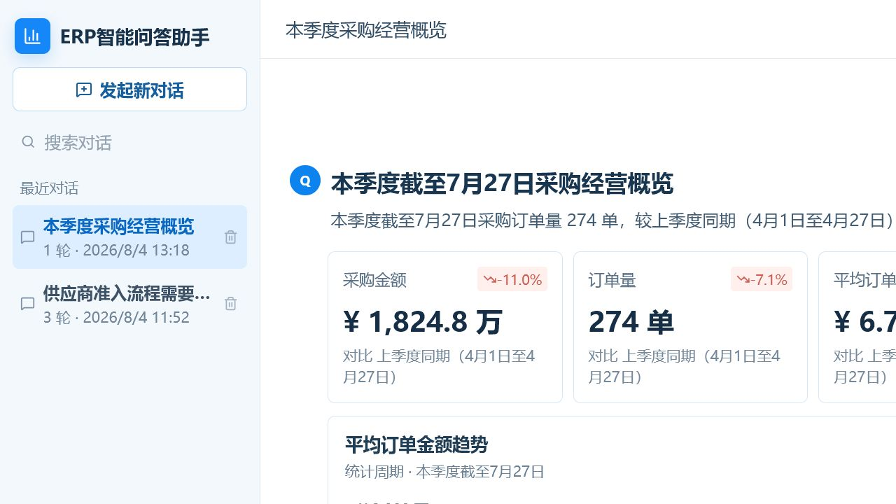
09 · 产品呈现
10
经营分析：从底层数据到管理决策界面
4 个核心指标
金额、订单量、均单价、按期交付率
2 类业务图表
趋势 + 品类构成，ECharts 直观呈现
结论可执行
分析洞察、建议动作、口径说明
界面去技术化
不暴露代码、Mock、版本与 Tool envelope
真实业务数据 → 指标 → 图表 → 洞察 → 建议
ERP 智能问答与采购分析平台
10 / 16
Notes:
[Sources]
- User-provided/local ERP_Platform frontend analytics screenshot: tmp/defense-deck/assets/ui-analytics.png.
[/Sources]

Slide 11
10 · 会话与来源
11
会话设计：一个历史项对应一个完整对话
最近对话
Conversation
供应商准入流程需要提交哪些资料？
一个对话窗口 / 一个 sidebar item
session_id · title · identity scope
×
3 轮 · 11:52
本季度采购经营概览
1 : N
×
⌄
1 轮 · 13:18
Interaction
SourceEvidence
哪些订单还没有入库？
每轮问题 + 回答
按时间恢复完整历史消息
›
默认只展示文档标题
点击 / hover 后展开片段与链接
×
2 轮 · 昨天
常用问题始终固定在输入区
列表、详情、删除均校验 user_id + tenant_id + org_code；localStorage 不是权限凭证。
ERP 智能问答与采购分析平台
11 / 16
Notes:
[Sources]
- frontend/src/App.vue; backend session and interaction APIs; local browser verification.
[/Sources]

Slide 12
11 · 身份与权限
12
纵深权限隔离：不是隐藏按钮，而是多边界校验
1
HTTP 身份边界
Development / JWT Provider
2
API / Repository 边界
User + Tenant + Org + Roles
3
Harness 策略边界
Tool 白名单 · Risk · Health
4
数据服务边界
服务端再次强制 Tenant / Org 过滤
5
业务事实
仅返回当前身份可见数据
会话隔离
Tool 隔离
数据隔离
知识隔离
审计追溯
ERP 智能问答与采购分析平台
12 / 16
Notes:
[Sources]
- backend authorization, policy and identity-scope implementation; local permission tests.
[/Sources]

Slide 13
12 · 持久化模型
13
平台数据库：19 张业务表，支撑会话、证据与治理
1
会话与上下文
2
证据与反馈
3
Trace 可观测
conversations
interactions
pending_agent_tasks
source_evidence
answer_feedback
trace_spans
4
Workflow 审计
5
平台治理
6
数据治理
workflow_runs / nodes
tool_calls / policy
verification_runs
platform_config_versions
evaluation_runs
connections / grants
approvals / semantic_models
audit
Alembic 已升级至 20260731_0012；会话、来源、策略和工作流都具备可追溯落点。
ERP 智能问答与采购分析平台
13 / 16
Notes:
[Sources]
- backend SQLAlchemy models and Alembic migrations through 20260731_0012.
[/Sources]

Slide 14
13 · 功能流程
14
五类典型问题：同一个 Agent，走不同实际业务路径
用户表达
语义判断
执行路径
用户结果
订单现在什么状态？
缺 order_number
Clarify
追问订单编号
哪些采购订单还没有入库？
业务查询
orders.list
订单表 + 汇总
采购订单审核后如何收料？
知识查询
knowledge.search
答案 + 折叠来源
结合未入库订单和制度分析风险
复合问答
数据 Tool + 知识 Tool
风险分层 + 建议
删除 PO202607001
高风险写操作
request_guard
拒绝 + 合规替代
ERP 智能问答与采购分析平台
14 / 16
Notes:
[Sources]
- Local semantic-routing and end-to-end scenario verification.
[/Sources]

Slide 15
14 · 验证与性能
15
质量证据：全量回归通过，关键路径完成本地验证
后端全量测试
采购服务测试
前端生产构建
关键业务路由
234 passed
45 passed
PASS
6 / 6
语义路由 / 会话 / 权限 / Tool
Connector / SQL / API
vue-tsc + Vite
知识 / 业务 / 复合 / 澄清 / 拒绝
本地链路实测
已知边界
订单状态澄清
2.77s
• 本页耗时来自本地 HTTP 链路
• 外部模型与知识源存在网络延迟
• ECharts Canvas chunk 约 555 KB
• 生产库需配置真实 Connector 与指标口径
未入库订单
3.63s
经营分析
2.99s
知识问答
12.86s
复合问答
16.95s
优化原则：减少无收益调用，不删除权限、证据、超时和审计控制。
ERP 智能问答与采购分析平台
15 / 16
Notes:
[Sources]
- Local results on 2026-08-04: backend 234 passed; purchase service 45 passed; frontend vue-tsc + Vite PASS; tmp/audit-defense-results-utf8.json.
[/Sources]

Slide 16
答辩演示顺序
从“问得懂”到“查得到、答得准、管得住”
01
缺订单号
02
未入库订单
03
经营概览
主动追问
业务表格
指标 + 图表
04
制度问答
05
复合分析
06
删除订单
折叠来源
双 Tool 联合
安全拒绝
核心结论
语义路由提供理解力 · Tool 提供真实事实 · Harness 提供企业级可信边界
谢谢 · Q & A
ERP_Platform · 可演示、可接入、可治理
16 / 16
Notes:
[Sources]
- Synthesized from the verified local architecture, safety controls and demonstration paths.
[/Sources]

